Slide 1
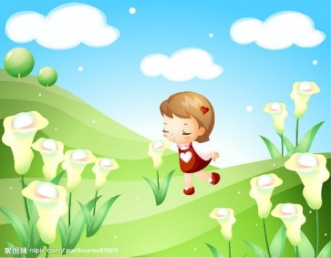
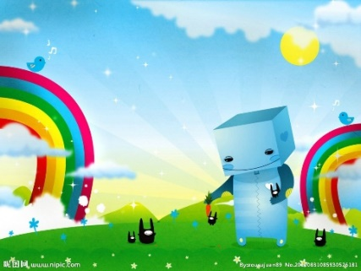



UBND QUẬN LONG BIÊN
TRƯỜNG MẦM NON GIA QUẤT
LÀM QUEN VĂN HỌC
Câu chuyện: Mèo con đi học

Slide 2
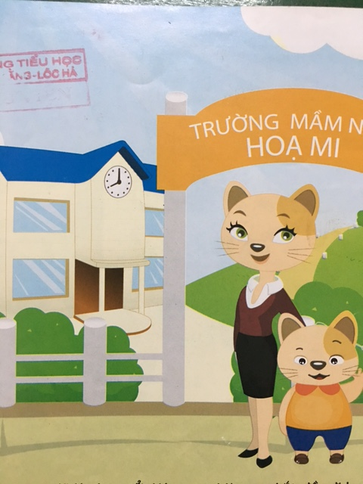
Mèo con năm nay đã lên ba tuổi. Hôm nay, Mèo con bắt đầu đi học ở trường mầm non Họa Mi.

Slide 3
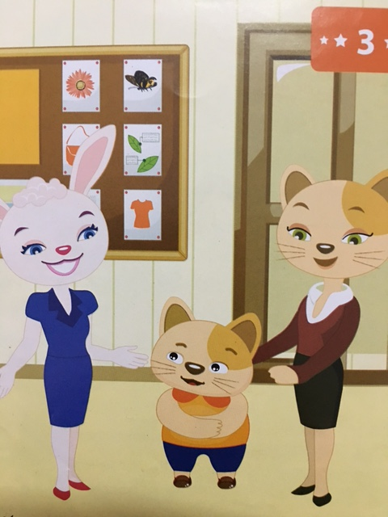
Mèo mẹ vừa dắt tay Mèo con đến cửa lớp mẫu giáo số ba, cô giáo thỏ trắng đã ân cần đứng đợi để đón Mèo con vào lớp.
- Con chào cô giáo đi! - Mèo mẹ nhẹ nhàng nhắc Mèo con.
- Con chào cô ạ! - Mèo con khoanh tay nhìn cô giáo chào

Slide 4
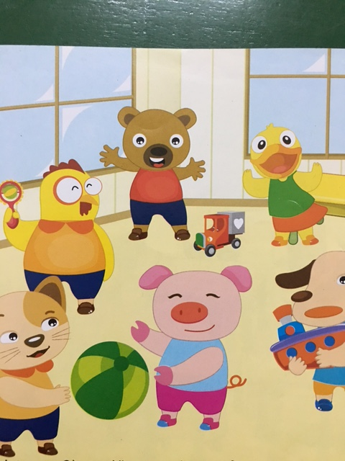
- Cún con, Lợn con, Gà con, Vịt con… nhanh nhảu chạy lại dắt tay Mèo con:
- Bạn vào đây chơi cùng chúng mình nhé!
Các bạn đều tranh nhau đưa đồ chơi cho Mèo con. Mèo con ngập ngừng cầm một quả bóng. Vịt con tươi cười:
- Mèo con, lăn bóng lại đây cho tớ!

Slide 5
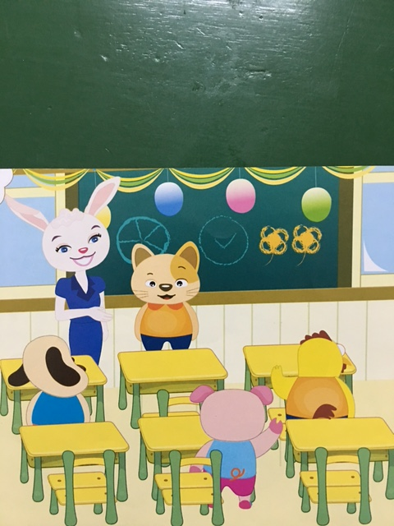
Bỗng cô giáo Thỏ trắng nói:
-Nào các con, chúng ta cùng ngồi vào bàn để học bài nhé!
Mèo con đang loay hoay chưa biết ngồi ở đâu thì lợn con vui vẻ rủ Mèo con ngồi bên cạnh:
- Mèo con, ngồi đây cùng tớ đi!

Slide 6
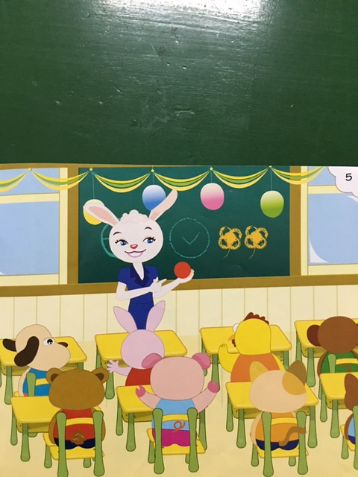
Tay cô thỏ trắng cầm một hình tròn màu đỏ và hỏi:
Các con nhận xét xem đây là hình gì nào?
Cả lớp đồng thanh trả lời:
- Thưa cô, hình tròn ạ!

Slide 7
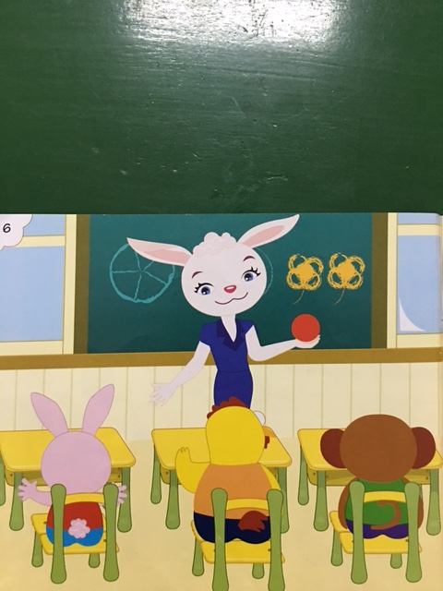
Cô thỏ trắng nói với cả lớp:
- Các con hãy tìm các đồ vật hình tròn có ở trong lớp học của chúng mình.
Gà con giơ tay trả lời:
- Con thưa cô, nhà con rất nhiều quả trứng hình tròn ạ!

Slide 8
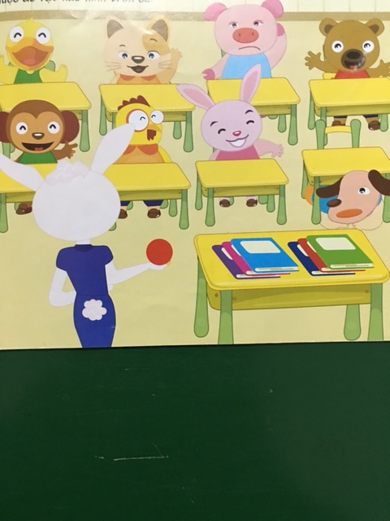
Cún con thì thưa:
- Gâu, gâu! Con thưa cô, hình tròn giống khúc xương ạ!
Cả lớp cười “ô” lên. Cún con xấu hổ, mặt đỏ tía tai chui ngay xuống gầm bàn.
Trong khi đó, Lợn con cứ ủn ỉn cái mông rồi lại gãi gãi cái đầu vì chẳng tìm được đồ vật nào hình tròn cả.

Slide 9
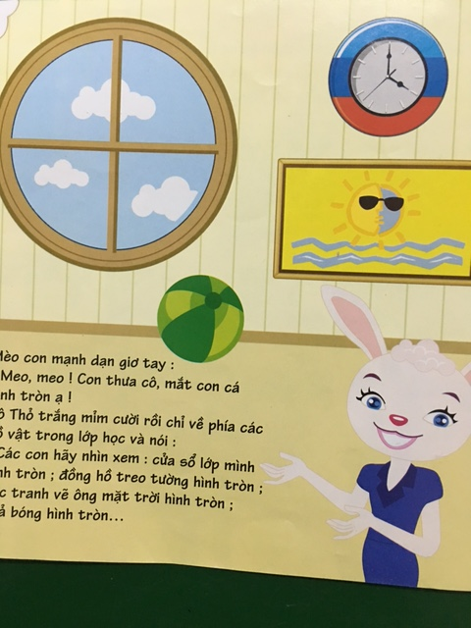
Mèo con mạnh dạn giơ tay:
Meo, meo! Con thưa cô, mắt con cá hình tròn ạ!
Cô Thỏ trắng mỉm cười rồi nhìn về phía các đồ vật trong lớp học và nói:
- Các con hãy nhìn xem: cửa sổ lớp mình hình tròn; đồng hồ treo tường hình tròn; bức tranh vẽ ông mặt trời hình tròn; quả bóng hình tròn…

Slide 10
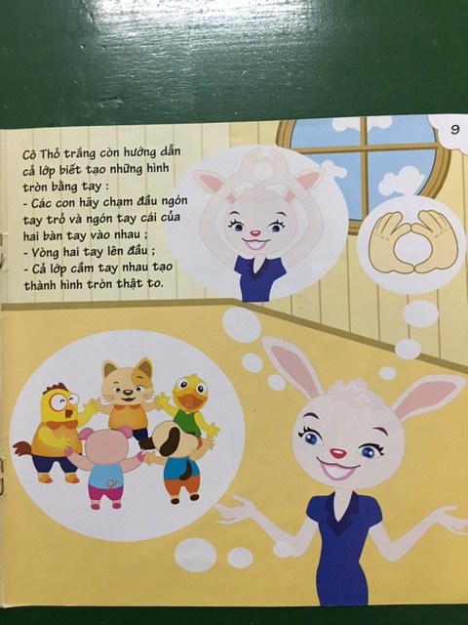
Cô Thỏ trắng còn hướng dẫn cả lớp biết tạo những hình tròn bằng tay:
Các con hãy chạm đầu ngón tay trỏ và ngón tay cái của hai bàn tay vào nhau;
Vòng hai tay lên đầu;
- Cả lớp cầm tay nhau tạo thành hình tròn thật to

Slide 11
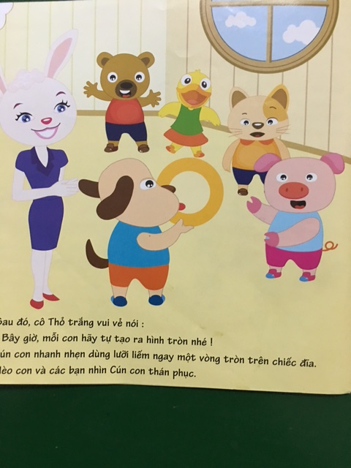
Sau đó cô Thỏ trắng vui vẻ nói:
- Bây giờ mỗi con hãy tự tạo ra hình tròn nhé!
Cún con nhanh nhẹn dùng lưỡi liếm ngay một vòng trên chiếc đĩa.
Mèo con và các bạn nhìn Cún con thán phục

Slide 12
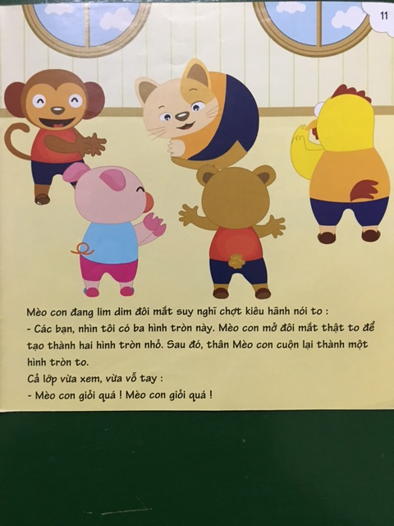
Mèo con đang lim dim đôi mắt suy nghĩ chợt kiêu hãnh nói to:
- Các bạn, nhìn tôi có ba hình tròn này. Mèo con mở đôi mắt thật to để tạo thành hai hình tròn nhỏ. Sau đó, thân Mèo con cuộn lại thành một hình tròn to.
Cả lớp vừa xem, vừa vổ tay:
- Mèo con giỏi quá! Mèo con giỏi quá!

Slide 13
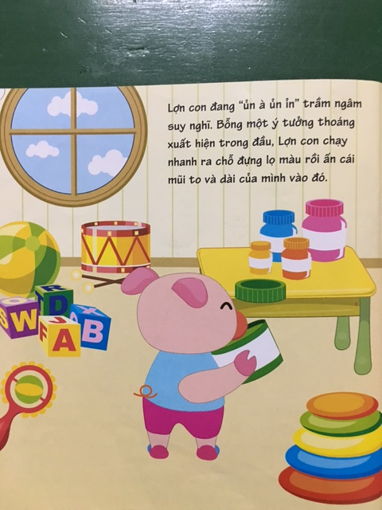
Lợn con đang “ủn à ủn ỉn” trầm ngâm suy nghĩ. Bỗng một ý tưởng thoáng xuất hiện trong đầu, Lợn con chạy nhanh ra chổ đựng lọ màu rồi ấn cái mũi to và dài của mình vào đó.

Slide 14
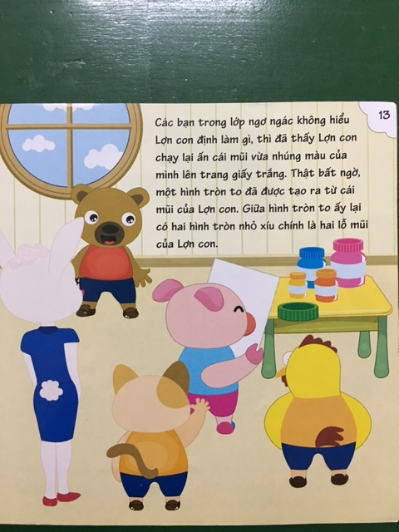
Các bạn trong lớp ngơ ngác không hiểu Lợn con định làm gì, thì đã thấy Lợn con chạy lại ấn cái mũi vừa nhúng màu của mình lên trang giấy trắng. Thật bất ngờ, một hình tròn to đã được tạo ra từ cái mũi của Lợn con. Giua hình tròn to ấy lại có hai hình tròn nhỏ xíu chính là hai lôc mũi của Lơn con.

Slide 15
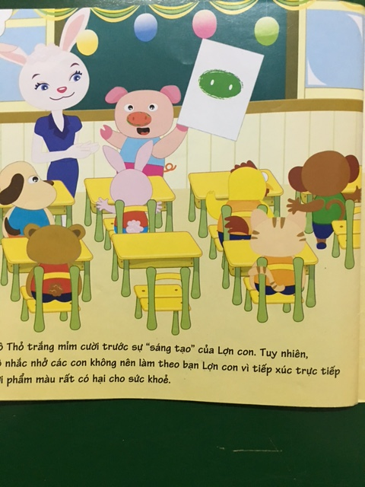
Cô Thỏ trắng mỉm cười trước sự “sáng tạo” của Lợn con. Tuy nhiên cô nhắc nhở các con không nên làm theo bạn Lợn con vì tiếp xúc trực tiếp với phẩm màu rất có hại cho sức khỏe.

Slide 16
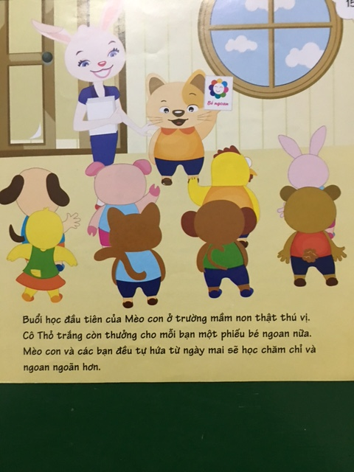
Buổi học đầu tiên của Mèo con ở trường mầm non thật thú vị. Cô Thỏ trắng còn thưởng cho mỗi bạn một phiếu bé ngoan nữa. Mèo con và các bạn điều tự hứa từ ngày mai sẽ học chăm chỉ và ngoan ngoãn hơn.

Slide 17
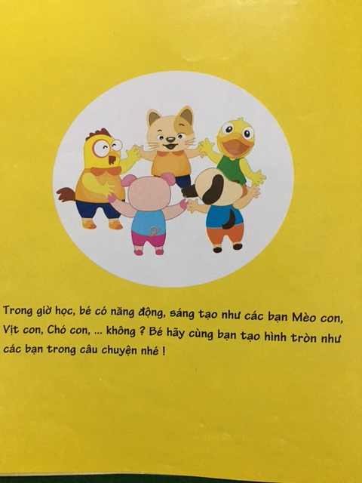
Trong giờ học, các con có năng động, sáng tạo như cac bạn Mèo con, Vịt con, Chó con, … không? Bé hãy cùng bạn tạo hình tròn như các bạn trong câu chuyện nhé!

Slide 18


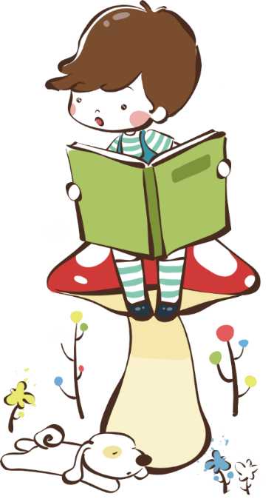




Chóc c¸c con
m¹nh khoÎ, häc giái!

